Slide 1
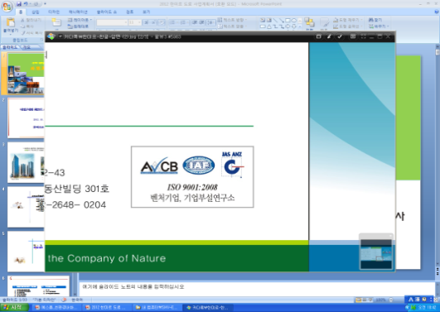


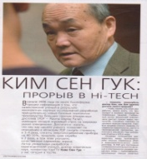
한미르㈜ 요약서
■ 회사개요
1) 설 립 : 2009년 8월14일, 제조업 (직원 12인)
2) 자본금 : 2억원 (500원 x 400,000주)
3) 소재지 : 경기 김포시 통진읍 월하로 352-43
4) 주요제품 : 무기질 나노 친환경제품 (건축 및 산업용)
벤처, 이노비즈, 부설연구소, ISO, 중기청 정책과제 선정기업
■ 핵심기술
우주선 코팅에 사용되는 첨단 기술을 응용하여 개발한 ‘실마겔’의 특징은 초저온과 초고온의 온도차
를 견디는 세라믹 중공체를 활용한 기술로, 내열성과 단열성능이 뛰어나며, 친환경 무공해, 무기질,
친수 상온발포성, 불연성, 단열성, 사용편리성 등 다방면의 특징을 가진 다양한 건축 자재와 산업용
자재의 충진제로 사용될 수 있는 신소재 개발기술이다.
■ 핵심개발인력
[수석연구원 : 김 센 박사]
러시아 국적 나노물질 권위자. LG전자 외 근무, 현재 한미르㈜ 연구소
■ 주요제품
실마겔 단열파우더, 단열코팅제, 불연/방염도료, 방오 셀프클리닝 코팅제, 유리차열 코팅제 등
■ 생산 및 마케팅전략
1) 생산계획 : 2014년 공장 및 생산설비 구축완료 (대5,000평, 건2,500평 공장 준비중)
2) 마케팅전략 : 국내외 직영영업 및 전국 지역 대리점망 구축
3) 코햄㈜, 400억 MOU (불연단열 판넬), 중국 Hankor PRC 900억 투자 공장완공
4) 현대중공업, 2,000억/년 예상, (불연 가스켓, 불연단열재)
5) 삼성전자 (삼광㈜), 400억원/연 (핸드폰, 왓치용 플라스틱 보호 강화 및 지문방지제)
6) 현대자동차, 500억원/년, (엔진 불연단열 코팅, 유리차열코팅)
7) 현대건설, 동부그룹, 2000억, (단열재, 불연단열, 에너지 솔루션, 유리차열 코팅)
8) 미국 JamNproducts사, 미국내 합작법인 Hankor LLC (광주 해외투자 MOU)
■ 5개년 추정손익
항 목 | 2013년 | 2014년 | 2015년 | 2016년 | 2017년 | 2018년
매 출 액 | 1,722 | 2,000 | 10,000 | 60,000 | 120,000 | 240,000
제조원가 | 1,279 | 1,000 | 4,500 | 24,000 | 48,000 | 96,000
매출총이익 | 443 | 600 | 5,500 | 36,000 | 72,000 | 144,000
세후이익 | 86 | 128 | 1,690 | 12,160 | 25,560 | 53,000
■ 투자필요금액 : 2014년 200억원, 2016년 500억원

